Slide 1
Capitolo 3
Capirsi un po’

Slide 3
L’essenziale è invisibile agli occhi
Non c’è nessuna garanzia assoluta, in una relazione e in un’azione o attività comunicativa, che le intenzioni dell’emittente si realizzino completamente, e che ciò che il ricevente recepisce sia esattamente ciò che intende chi scambia il messaggio.
Tuttavia, anche se la comunicazione è faticosa, i soggetti coinvolti possono trovare una via per comprendersi, magari in modo paradossale.

Slide 4
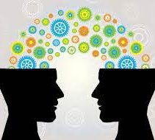
Quando si chiude l’atto comunicativo?
L’atto comunicativo può considerarsi a tutti gli effetti chiuso quando la condivisione comunicativa si è davvero realizzata.

Slide 5
Un esempio
«Che ve ne pare? Un uomo aveva due figli; rivoltosi al primo disse: Figlio, va’ oggi a lavorare nella vigna. Ed egli rispose: Sì signore; ma non andò. Rivoltosi al secondo, gli disse lo stesso. Ed egli rispose: non ne ho voglia; ma poi, pentitosi, ci andò. Chi dei due ha compiuto la volontà del padre?». Dicono: «L’ultimo».
Mt 21, 28-31

Slide 6
Le condizioni della chiusura comunicativa
Comprendere
Interpretare
3. p.s. Dipende dal contesto

Slide 7
1. comprendere

Slide 8
Una pratica agonistica
Insomma, per farla breve, comprendere un discorso non significa affatto accettarlo così com’è, anzi: è una pratica agonistica, di incontro-scontro con il messaggio ricevuto, che ci impegna e – a volte – ci affatica.

Slide 9
Cooperare – U. Eco
Patteggiare con l’interlocutore
Usare un’enciclopedia condivisa
Condividere il tono

Slide 10
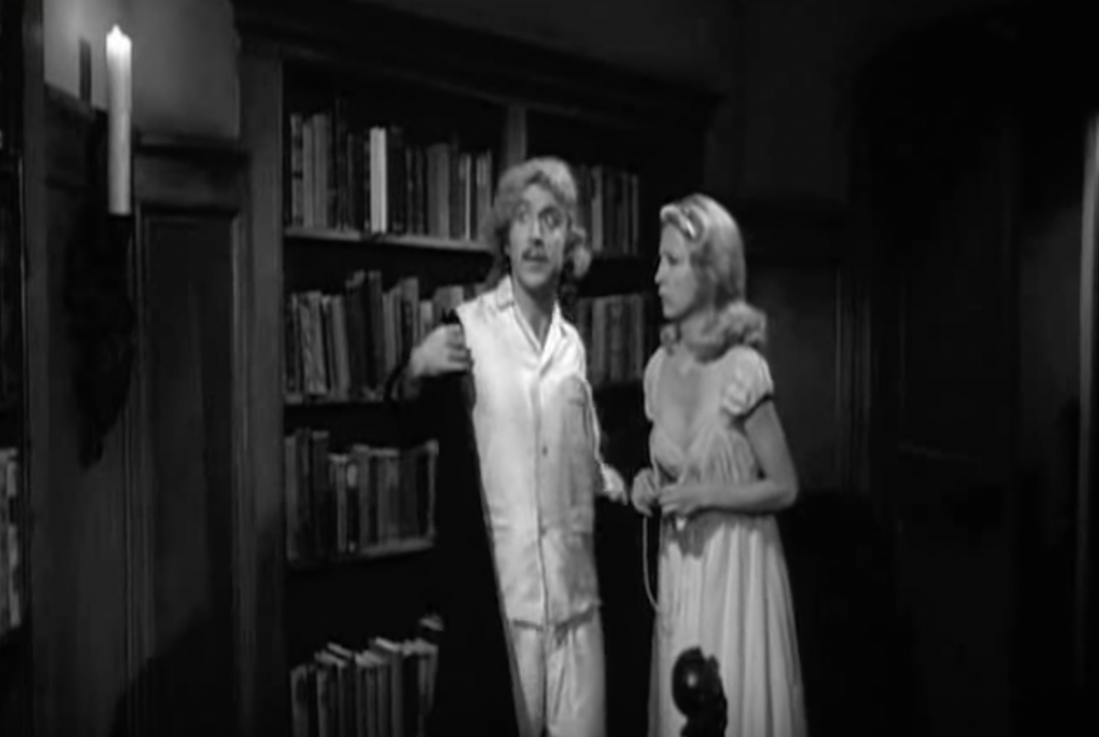
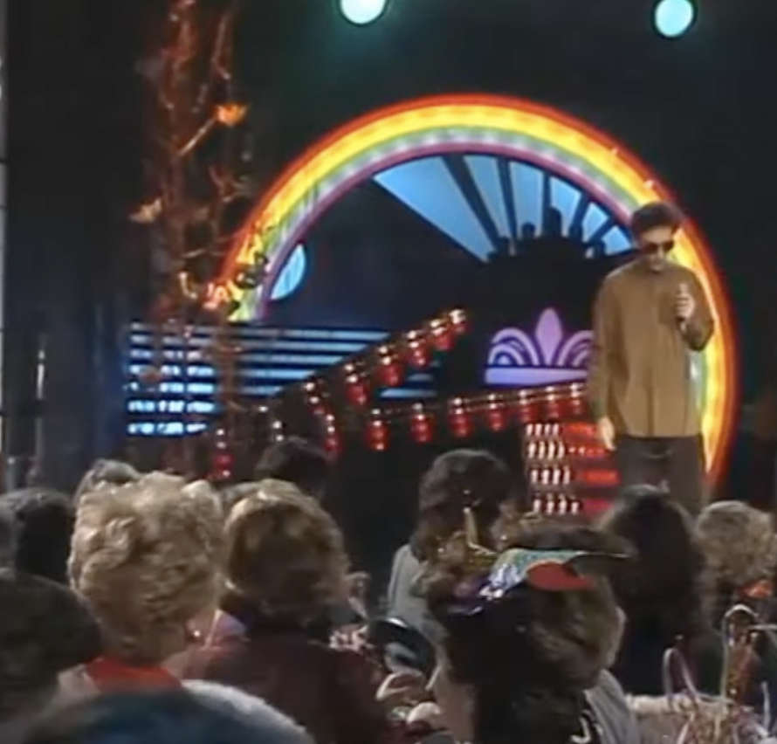
Due esempi

Slide 11
Cuccurucucu paloma Ahia-ia-ia-iai cantava Cuccurucucu paloma Ahia-ia-ia-iai cantava
Le serenate all'istituto magistrale Nell'ora di ginnastica o di religione Per carnevale suonavo sopra i carri in maschera Avevo già la luna e urano nel leone "Il mare nel cassetto" "Le mille bolle blu" Da quando sei andata via non esisto più "Il mondo è grigio il mondo è blu"
Cuccurucucu paloma …
L'ira funesta dei profughi afgani Che dal confine si spostarono nell'Iran Cantami o diva dei pellerossa americani Le gesta erotiche di Squaw "pelle di luna" Le penne stilografiche con l'inchiostro blu La barba col rasoio elettrico non la faccio più "Il mondo è grigio il mondo è blu"
Cuccurucucu paloma …
Lady Madonna I can try With a little help from my friends Whoa goodbye Ruby Tuesday Come on baby let's twist again Once upon the time you dressed so fine, Mary Like just a woman Like a Rolling Stone
Cuccurucucu paloma …
Lady Madonna I can try With a little help from my friends Oh goodbye Ruby Tuesday Come on baby let's twist again Once upon the time you dressed so fine, Mary Like just a woman Like a Rolling Stone

Slide 12
Analisi

Slide 13
Nel cuore hai solamente foto di paesaggi E non c'è posto per le tue foto con me In auto dormi ed io non riesco a non guardarti Sei bella da schiantarsi, da sfiorare il guard rail Da bimbo mi ricordo odiavo le vacanze Tranne quando pioveva e stavo in camera in hotel Spaccami come Hendrix con la Stratocaster Fai uscire le mie ansie, ma non chiedi il cachet
Sulle tue gambe ho letto il senso della vita Dimentica la Bibbia o le pagine di Freud È meglio se restiamo amici come prima Ma poi facciam mattina per parlare di noi
Noi siamo giovani wannabe (oh-oh oh-oh) Ti dedico le autostrade che portano al mare Giovani wannabe (oh-oh oh-oh) Figli dei fiori del male, guerre lontane, noi Sopravvissuti anche alla fine della storia Voglio incontrarti ancora al prossimo Big Bang (eh-eh) Sul viso leggi il mio passato come Dorian Portami dove vuoi, basta sia lontano da me
Nel feed hai solamente foto di paesaggi E forse è perché sei un paesaggio pure tu E con i piedi mi disegni i dinosauri Sopra il vetro dell'Audi non la pulirò più E do il tuo nome a un uragano tropicale Ogni telegiornale poi parlerà di te Sai che si nasce soli e si muore solisti Ma per fortuna esisti, sei tutta la mia band e
Noi siamo giovani wannabe (oh-oh oh-oh) …
Con te inizia la Belle Époque, che tempismo, o'clock Bel teppismo black bloc che c'hai Sei la storia, Marc Bloch, un momento amarcord Dai, scambiamoci tutti i guai Come Jack on the rock dammi un viaggio on the road Posti che non hai visto mai Negli sfondi di iOS, tra i pianeti di Spock Lasci il segno dovunque vai
Noi siamo giovani wannabe (oh-oh oh-oh) …

Slide 14
L’autore modello

Slide 15
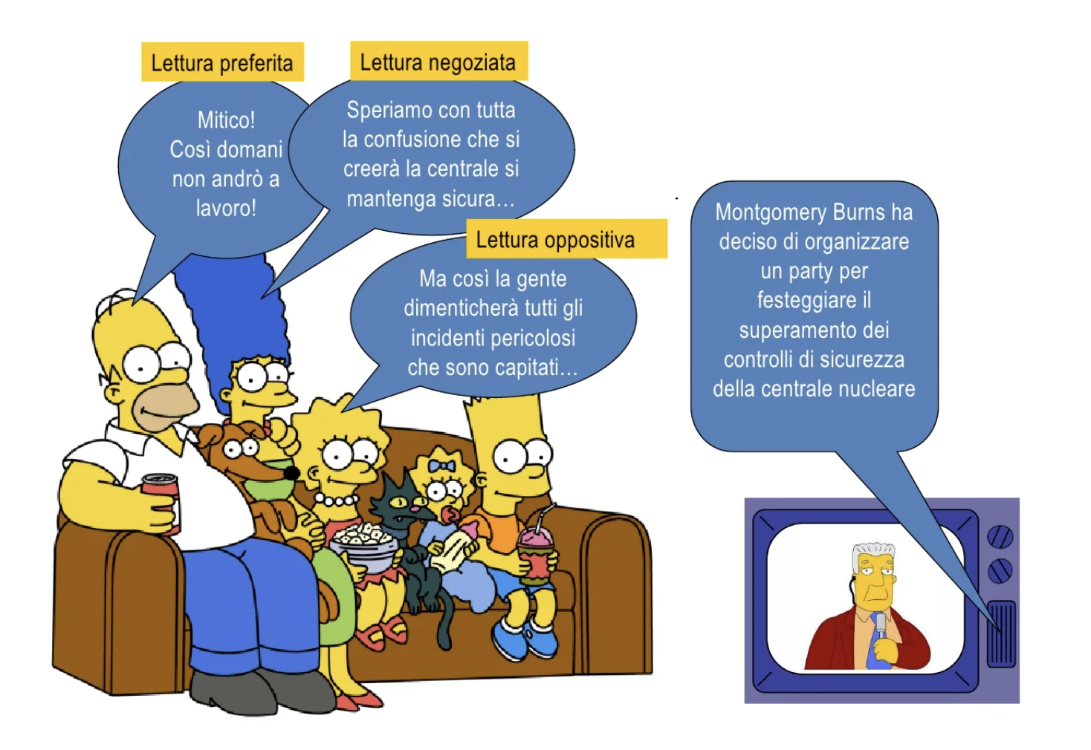
Codificare/decodificare (Stuart Hall)
Tre tipologie di decodifica possibili:
quella egemonica (o di «lettura preferita»)
quella negoziata
quella di opposizione
[da Sorice 2009]

Slide 16
2. interpretare

Slide 17
Perché la comunicazione fallisce: l’incomprensione del messaggio
a. per totale carenza di codice da parte del destinatario
b. per disparità di codici: p.e. il dito puntato che in certe civiltà significa indicazione e in altre maledizione
c. per interferenze circostanziali: ad esempio, se sono un terrapiattista resisterò ai messaggi che indicano la sfericità della Terra;
d. rifiuto del messaggio per delegittimazione dell’emittente: nella comunicazione politica accade di fronte a messaggi di un avversario.

Slide 18
Interpretazione come restituzione di senso
Sul mio letto, lungo la notte, ho cercato l’amore dell’anima mia; l’ho cercato, ma non l’ho trovato. Mi alzerò e farò il giro della città per le strade e per le piazze; voglio cercare l’amore dell’anima mia. L’ho cercato, ma non l’ho trovato. Mi hanno incontrata le guardie che fanno la ronda in città: «Avete visto l’amore dell’anima mia?». Da poco le avevo oltrepassate, quando trovai l’amore dell’anima mia. Lo strinsi forte e non lo lascerò, finché non l’abbia condotto nella casa di mia madre, nella stanza di colei che mi ha concepito.

Slide 19
La lettura…
Si tratta evidentemente di un canto d’amore, e può rientrare nel genere della poesia erotica. Una donna e un uomo dichiarano il loro reciproco amore.
La nostra interpretazione è al primo livello: abbiamo capito i versi, ma non sappiamo ancora nulla delle loro radici, del loro autore, della lingua in cui sono stati originariamente scritti.
Immaginiamo di fare copia e incolla di questi versi e di caricarli su Google per una ricerca.

Slide 20
La lettura
Scopriremmo che il brano è – abbastanza sorprendentemente – tratto da un libro della Bibbia, il Cantico dei Cantici, un poema attribuito a Salomone, ma scritto non prima del IV secolo avanti Cristo ed entrato nel canone biblico ebraico solo nel primo secolo della nostra era.
Cosa significa allora questo brano? Incuriositi, cerchiamo su Wikipedia, dove troviamo ulteriori informazioni. Quello che stiamo compiendo è appunto un processo di interpretazione. Questo tipo di processo ci consente di leggere testi lontani da noi nel tempo e nella cultura, senza sovrapporre ad essi significati «scorretti», ma anche attualizzandone il senso per noi, oggi e nella nostra società o nella nostra vita

Slide 21
3. dipende dal contesto

Slide 22
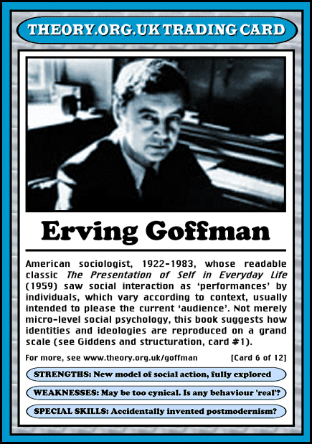
E. Goffman (1974)
L’intero nostro comportamento «pubblico» dipende dalla risposta alla domanda: «What’s going on?» (cosa sta succedendo?)

Slide 23
Perché il contesto è importante/1
I messaggi che i soggetti agenti si scambiano si riferiscono sempre a qualche cosa. L’ambiente offre alla comunicazione i suoi oggetti, vale a dire «ciò di cui si parla». Gli esseri umani parlano del loro ambiente di vita e del mondo di cui in qualche modo vengono a conoscenza, un mondo costituito di oggetti fisici (la pietra, l’albero, la penna, il tavolo), di oggetti sociali (il capufficio, il presidente, la famiglia, l’azienda, il partito) e di oggetti simbolici e culturali (la croce, la bandiera italiana, la maglia azzurra della nazionale di calcio).
In molti casi il contesto deve essere richiamato perché si possa comprendere il senso della comunicazione in atto, dal momento che senza tale riferimento la comunicazione resta «vuota» di significato o incompleta, fuorviante, ambigua o oscura. Le espressioni deittiche (come: questo, quello, qui, là, che spesso accompagniamo con un gesto della mano), le espressioni figurate e metaforiche e le espressioni indicali non possono essere comprese se non entro un riferimento al contesto. Espressioni come «Giovanni è una volpe», «Luciana è una gazzella» o «Anna è il sole» come possono essere comprese

Slide 24
Perché il contesto è importante/2
Infine il contesto influenza e condiziona la comunicazione sotto molteplici aspetti: plasma l’agire dei partecipanti, influisce sulle loro motivazioni, interessi e valori; definisce i ruoli che essi assumono; condiziona i messaggi che si scambiano e la loro produzione, i codici e i canali che utilizzano, gli scopi che guidano la loro comunicazione e le norme che la regolano. Tutto ciò farebbe pensare che i differenti contesti siano facilmente riconoscibili e definibili: la propria casa è un contesto differente rispetto all’ambiente di lavoro. Un matrimonio è diverso da un funerale. Un dialogo fra innamorati è diverso da quello fra un automobilista e una vigilessa che lo sta multando. Purtroppo, come al solito, le cose non sono sempre così semplici: un esame

